Slide 2
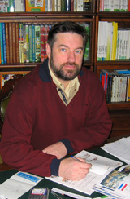

Slide 4
Кто нам будет помогать?
Наши помощники – Муравей Вопросик и
Мудрая Черепаха.
С утра до вечера, а иногда и ночью любознательный муравей спрашивал обо всем на свете.

Slide 5
Наши помощники – условные знаки

Slide 6
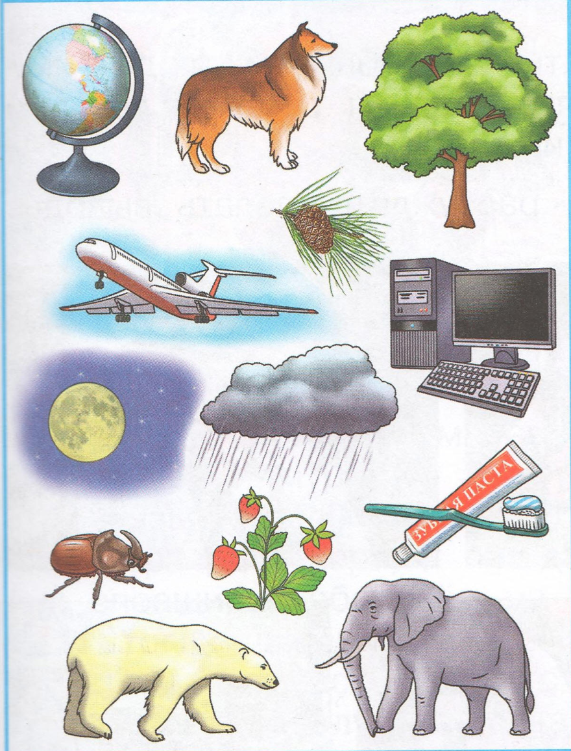
Задавайте вопросы!
Какой удивительный и разнообразный мир окружает нас! И мы сами – часть этого мира.
Вы познаёте окружающий мир с помощью вопросов. С каких слов начинаются ваши вопросы?

Slide 7
Что?
Кто?
Как?
Откуда?
Куда?
Где?
Когда?
Почему?
Зачем?
Придумайте вопросы с каждым из этих слов.

Slide 8
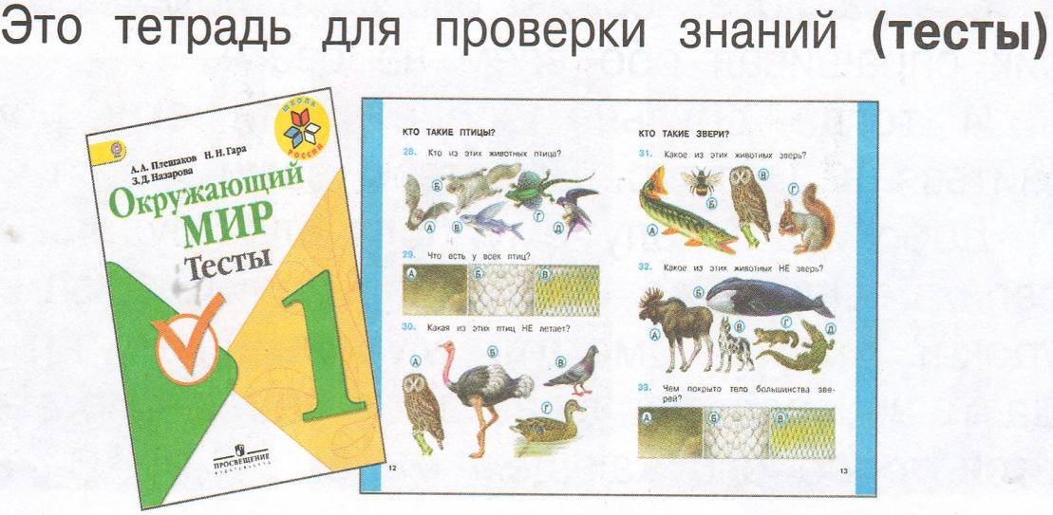
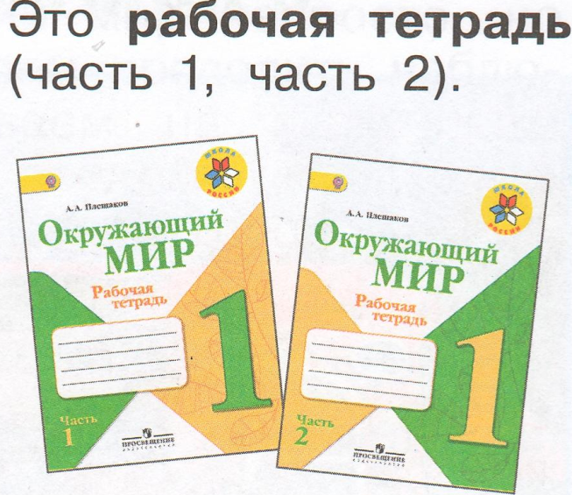
Наши помощники – книги и тетради

Slide 9
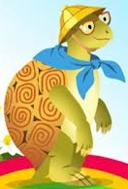
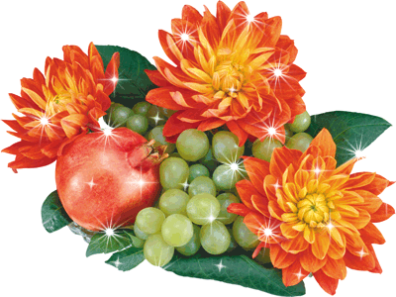
Спасибо за работу!

